Slide 1

파일 저장 및 로드
(파일 입, 출력)
Notes:
비콘을 활용한 쇼핑 앱

Slide 2
목차
1.fstream
2.파일 저장
3.파일 로드
Notes:
시스템 정의, 개발 목표, 분석 및 설계

Slide 3
<fstream>
fstream의 ofstream과 ifstream 클래스를 이용하여 파일 입출력 구현
파일 쓰기
ofstream 객체명(“파일명”);
파일 읽기
Ifstream 객체명(“파일명”); //생성자 방식
Or
Ifstream 객체명 //함수 방식
객체명.open(“파일명”, open모드);

Slide 4
void student_Manager::Save()
{
ofstream fo;
fo.open("D:\\t.txt");
if (fo.is_open() == true)
for (int i = 0; i < vec.size(); i++)
{
fo << setw(5) <<"학번" << setw(10) << "이름"<< setw(4) << "학점" << setw(5) << "봉사" << setw(5) << "모범" << setw(5) << "입상" << setw(5) << "영어" << setw(5) << "총점" << setw(5) << "등급"<<endl;
fo << vec[i] << endl;
}
fo.close();
cout << "저장합니다." << endl;
}
else
{
cout <<"저장에 실패했습니다." << endl;
}
}
//D드라이브에 t.txt로 저장
//파일 쓰기에 성공했다면
//벡터 사이즈 만큼 for문
//벡터 원소 출력
//파일 닫기

Slide 5
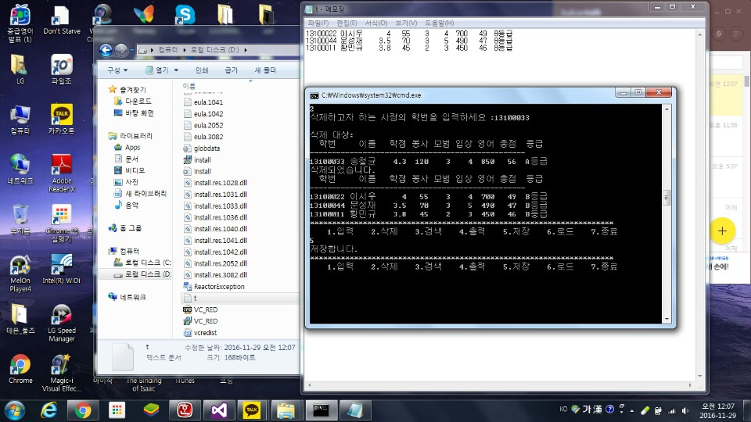

Slide 6
void student_Manager::Load()
{
vector<string>data;
delete_allVector();
ifstream in("D:\\t.txt");
if (in.is_open() == false)
{
cout << "데이터 열기 실패" << endl;
}
else
{
If (!in.bad())
{
string st;
while (!in.eof())
{
getline(in, st);
data.push_back(st);
}
}
}
if (in.is_open()==true)
{
cout << "로드 하였습니다." << endl;
title();
vector<string>::iterator it;
for (it = data.begin(); it!=data.end(); ++it)
{
cout << setw(5) << *it;
cout << endl;
}
in.close();
}
}
//string 형으로 벡터 생성
//기존의 벡터 데이터 삭제
//파일 읽기
//반복자를 통해 값 출력
//파일 닫기
//파일 끝까지 읽기
//한 줄씩 파일을 읽어 오기
//읽어 온 데이터 벡터에 저장

Slide 7
